Slide 1
4. Reťazce, súbory, výnimky
Adrián Mindek
2021

Slide 2
Obsah prezentácie
Reťazce
Šablóny
Práca so súbormi
Výnimky
Druhy chýb
Úloha

Slide 3


Reťazce
Pojmom reťazec myslíme reťazec znakov (slovo, vetu).
Každý reťazec musí byť ohraničený úvodzovkami “ “ alebo ‘ ‘
Je rozdiel napísať print(“cislo“) a print(cislo).
ZNAK v reťazci = jeden charakter (písmenko).
To aký dlhý je reťazec (koľko má znakov) sa dá zistiť pomocou funkcie „len()“ len(názov_reťazca) ------> ->
Pozor! Aj medzera je znak!
Prázdny reťazec ->

Slide 4
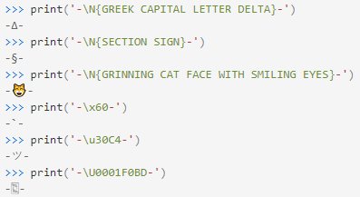

Späté lomítko \
V pythone sa s ním stretneme veľmi často. Najmä pri pracovaní so súbormi, webovými adresami a podobne.
Spätné lomítko začína špeciálnu sekvenciu (escape sequence), ktorou zadáš jediný znak:
Problém však nastane ak chceme toto lomítko použiť v obyčajnom texte. Vtedy musíme použiť takéto lomítka až 2 za sebou.
Nový riadok môžeš do textu pridať pomocou \n

Slide 5
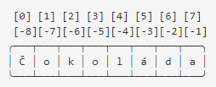



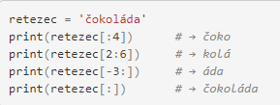
Reťazcové operácie
Spájanie reťazcov:
Výber jedného znaku:
Sekanie reťazcov:
Je možné použiť aj zápis [:5] alebo kombináciu [2:4]

Slide 6
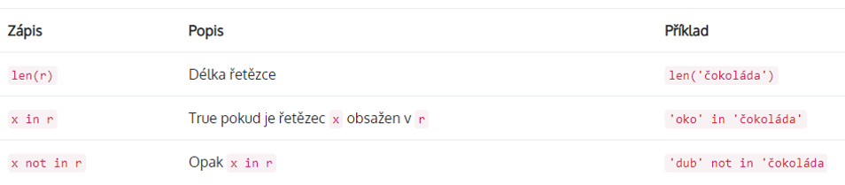
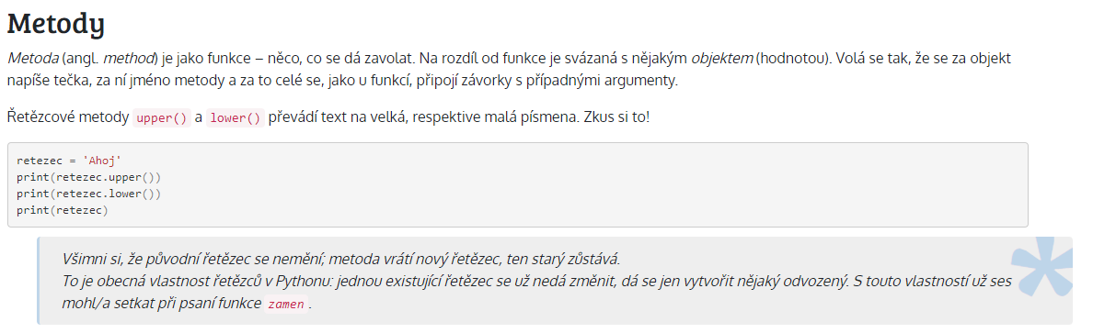
Reťazce – funkcie a metódy
Funkcie:

Slide 7


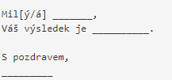
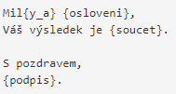
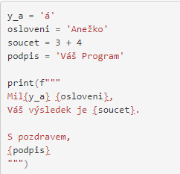
Šablóny
Pozrime sa na túto situáciu:
Čo ak chceme napísať celý tento text jednotne?
Presne na toto slúžia šablóny. V podstate si to môžeš predstaviť ako text ktorý ma vynechané miesto pre neskôršie doplnenie.
Aby Python vedel kam čo doplniť je potrebné každé miesto pomenovať. (oznaćť nejakou premennou)
Zápis v Pythone by vyzeral asi nejak takto (všimni f pred úvodzovkami)):

Slide 8
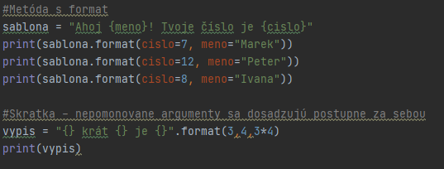
Šablóny – format metóda
Predchádzajúci spôsob má ale jedno obmedzenie a to, že takto napísanú šablónu nemôžeš použiť viac krát ako raz, pretože sa do nej premenné doplňujú automaticky a hneď. V takom prípade môžeš šablónu napísať do normálneho reťazca (bez f na začiatku) a použiť metódu format.

Slide 9
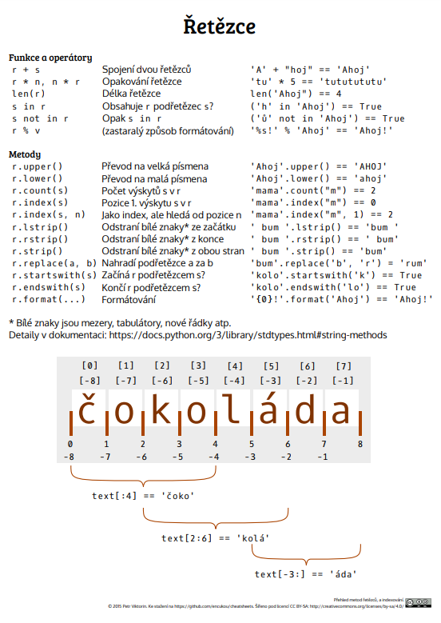
Reťazce ťahák

Slide 10
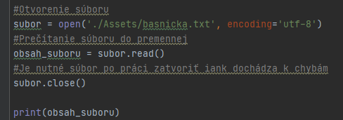
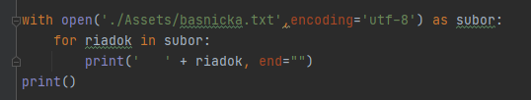
Práca so súbormi
Funkcia open() vráti hodnotu, ktorá predstavuje otvorený súbor.
Táto hodnota potom umožňuje volať metódy skrz ktoré môžeme so súborom pracovať
Napríklad metóda read() alebo close()
Každý súbor ktorý otvoríme musíme na konci zavrieť. Dá sa to prirovnať k chladničke. Predtým ako niečo do nej dáme/vezmem ju musíme otvoriť. Bez zavretia to síce fungovať bude ale pravdepodobne čoskoro sa niečo pokazí alebo splesnivie. Súbory to majú podobne, pri jednoduchý programoch to fungovať bude ale akonáhle so súborom budeme chcieť pracovať na viacerých miestach, nastanú problémy.
V Pythone existuje príkaz with ktorý súbor zavrie automaticky na konci bloku.
Súbori sa takisto ako string dajú iterovať pomocou príkazu for.

Slide 11
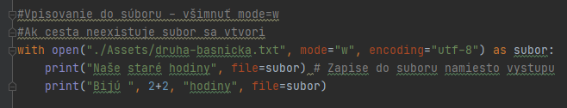
Písanie do súborov
Pre zápisu do súboru musíš do funkcie open() pridať argument mode=‘w‘
Ale ak takýto súbor (s rovnakým menom) už existuje, vymaže sa všetok predchádzajúci obsah v súbore
Pomocou príkazu print() s argumentom file=´názov_súboru´ do súboru niečo zapíšeš.

Slide 12


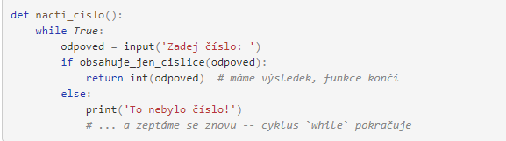
Výnimky
Majmä funkciu:
Ak uživateľ zadá číslo bude všetko v poriadku. Ak ale zadá slovo/písmeno Python začne kričať a hlásiť chybu!
Ošetrenie takéhoto problému by mohlo vypadať nejak následovne:
Čo ale funkcia obsahuje_jen_cislice?
Načo by sme ju písali znovu keď funkcia int() toto už dokáže sama?
Dokonca nám o tom sama povie chybovou hláškou?

Slide 13
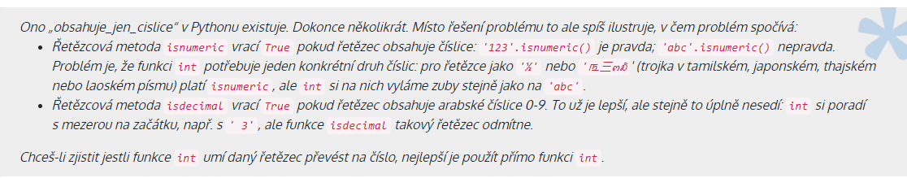
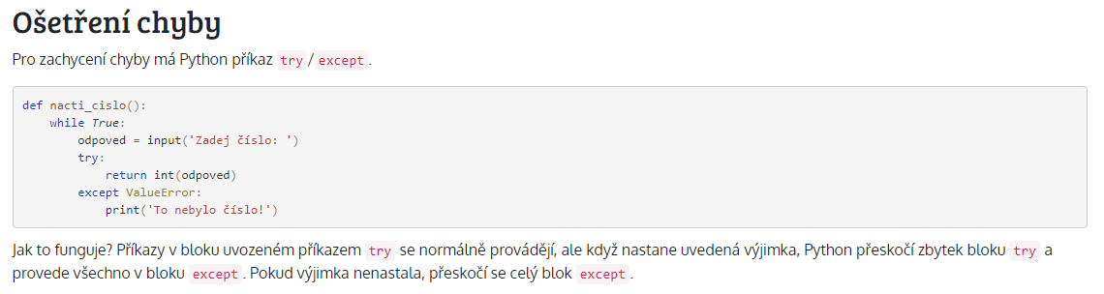
Výnimky
Lepši spôsob by bolo chybu tzv. zachytiť:

Slide 14
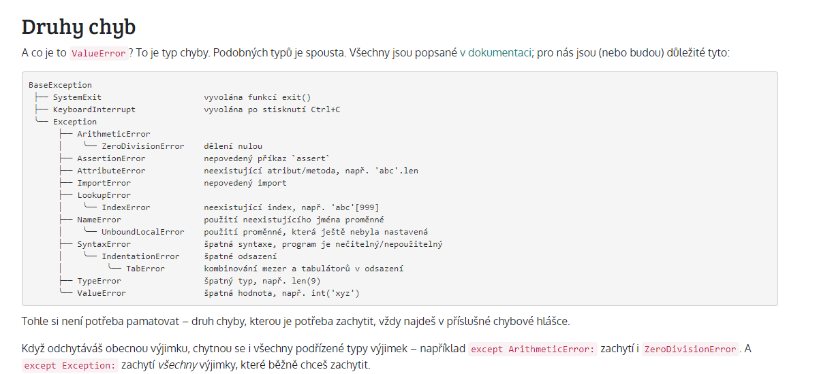
Druhy chyb
Nie všetky chyby je nutné zachytávať. Zvyčajne sa zachytávajú chyby ktoré vznikajú, že užívateľ zadá niečo čo nechceme (zlá cesta k súboru, delenie 0 a podobne)

Slide 15
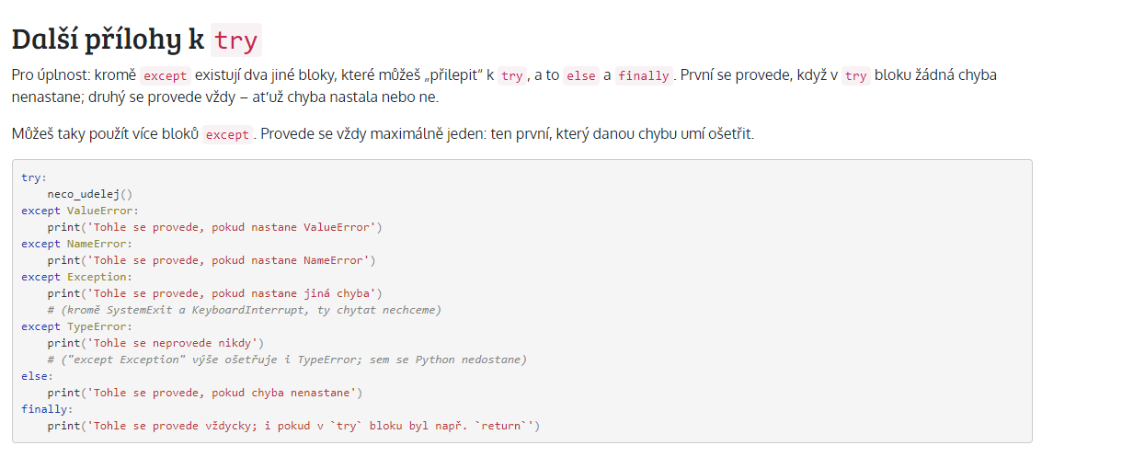
Výnimky – try, else, finally

Slide 16
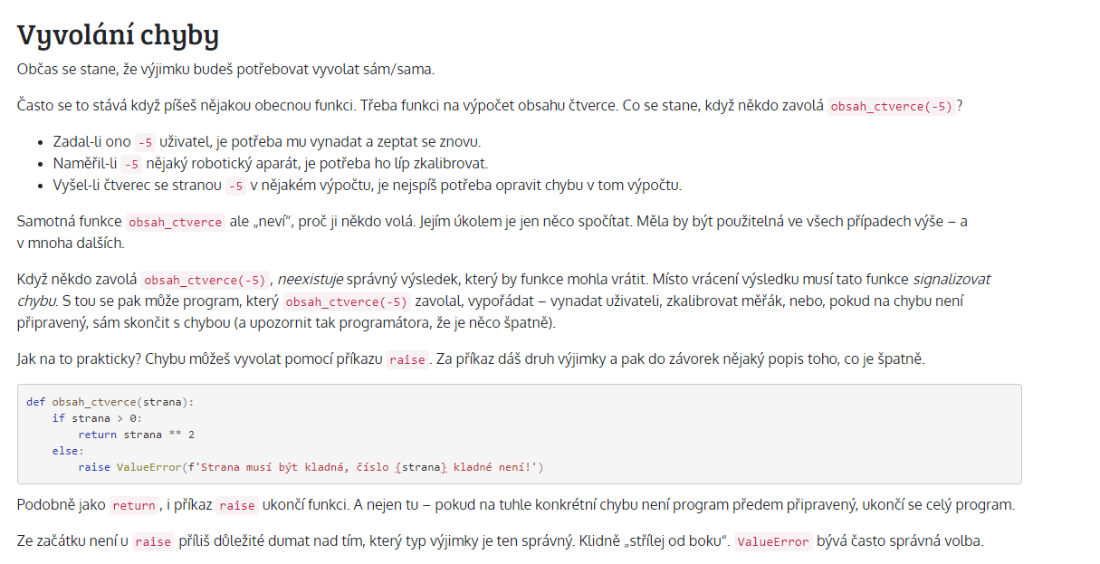
Vyvoĺávanie chyby

Slide 17
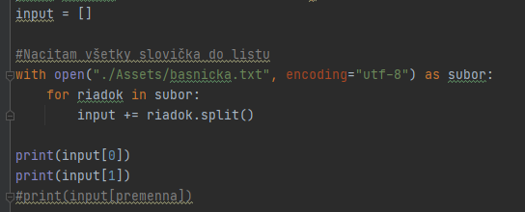
Úloha Práca s reťazcami a súbormi (5b)
Napíšte program, ktorý vytvorí X súborov číslovaných od 1 – X.
X bude číslo ktoré zadá užívateľ. Ošetrite aby užívateľ nemohol zadať nič iné ako číslo.
Zo súboru basnicka.txt uložte po jednom slove do každého súboru.
Ak je súborov viac ako slov, básnička sa začne opakovať.
Ak je súborov menej, tak sa nevyužije celá básnička.
Slová su rozdelené medzerami
Poznámka:
Použite na uľoženie slovíčok tzv. list (array) – ukážeme nabudúce
Definujete ho ako input = []
Pridávate do neho nové slovíčko input += “nejake slovo“
Slovíčka z neho vypíšete pomocou print(input[poradie_slovicka_od_0])

Slide 18

Ďakujem za pozornosť

